Slide 1
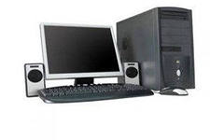
«Использование электронных образовательных ресурсов в преподавании физики»
Почкина Нина Николаевна
учитель физики
МОУ СОШ №40 г. Саранска

Slide 2
Идти вперёд – значит потерять покой,
Остаться на месте – значит потерять себя.
Серен Кьеркегор

Slide 3
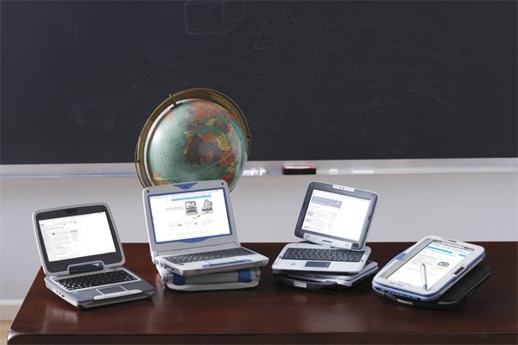
Информационный электронный образовательный ресурс – совокупность данных в электронном виде, реализующая возможности средств информационных и коммуникационных технологий, содержащая информацию, предназначенную для осуществления всесторонней педагогической деятельности.

Slide 4
Классификация ЭОР по цели создания
•педагогические информационные ресурсы, разработанные специально для целей учебного процесса;
•культурные информационные ресурсы, существующие независимо от учебного процесса.

Slide 5
Классификация ЭОР по природе основной информации
•текстографические ресурсы, самые простые ЭОР – материал представляется на экране компьютера, а не на бумаге, что допускает посимвольную обработку;
•ресурсы, целиком состоящие из визуального или звукового фрагмента - содержащие цифровое представление звуковой или видео информации в форме, допускающей ее прослушивание или просматривание ;

Slide 6
Классификация ЭОР по природе основной информации
•мультимедиа - самые мощные и интересные для образования продукты. Это представление учебных объектов множеством различных способов, т.е. с помощью графики, фото, видео, анимации и звука. Иными словами, используется всё, что человек способен воспринимать с помощью зрения и слуха.
•открытые образовательные модульные мультимедиа системы (ОМС). Центральным хранилищем электронных образовательных ресурсов нового поколения является Федеральный центр информационно-образовательных ресурсов (ФЦИОР): http://fcior.edu.ru/ http://eor.edu.ru/

Slide 7
Причины использования ИКТ на уроках физики
объективные Целый ряд физических явлений можно наблюдать только на базе научных лабораторий со специальным оборудованием Многие процессы микромира и быстродействующие процессы невидимы для нас | субъективные Ежегодно от 15до 25% выпускников выбирают ЕГЭ по физике, что предполагает освоение знаний по предмету на профильном уровне

Slide 8
Применение ЭОР по уровням деятельности:
Уровень деятельности | Примеры действий учителя | Примеры действий учащихся
Пассивный | Показ рисунков и фотографий из мультимедийных курсов. Показ интерактивных моделей и задание учащимся вопросов. | Чтение с экрана текста из мультимедийных курсов. Просмотр интерактивных моделей и ответы на вопросы учителя.
Деятельностный | Работа с интерактивными моделями в рамках выполнения лабораторных работ. Организация тестирования. | Выполнение лабораторных работ. Выполнение тестовых заданий и решение задач.
Творческий | Задания учащимся по интерактивным моделям и моделирующим средам в творческом виде. | Самостоятельное исследование. Создание учащимися нового продукта – интеллектуального, познавательного.

Slide 9
Направления использования ЭОР:
•для демонстраций различных физических процессов - анимации, компьютерные модели;
•для организации индивидуального интерактивного обучения учащихся;
•для проведения компьютерных лабораторных работ с использованием компьютерных моделей и виртуальных лабораторных работ;
•для проведения контроля знаний учащихся с использованием компьютерных тестов.

Slide 10
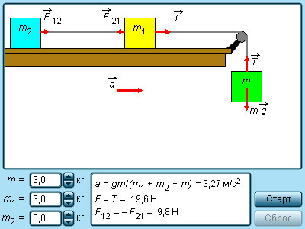
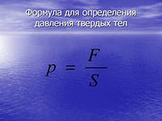
Мультимедийные лекции
Мультимедийные лекции создаются в виде презентаций с применением программы Power Point.
Слайды презентаций содержат иллюстративный материал для урока, фрагменты видеофильмов, анимации.

Slide 11
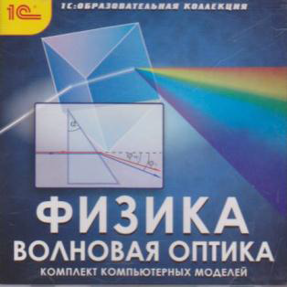
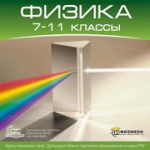
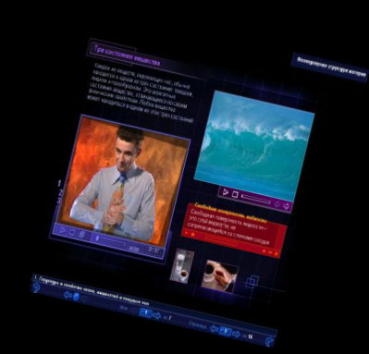
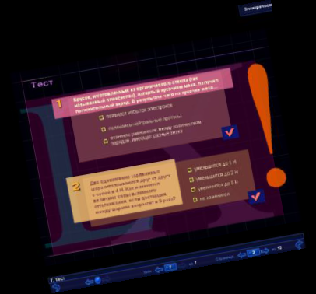
Мультимедийные курсы физики
Представляют собой
поурочное представление
теоретического материала;
видеофрагменты и анимации с демонстрацией экспериментов и изучаемых процессов;
фотографии, иллюстрации, графики и диаграммы;
разнообразные интерактивные упражнения с возможностью проверки ответов и работы над ошибками.

Slide 12
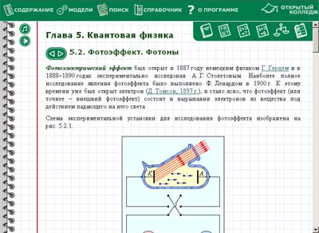
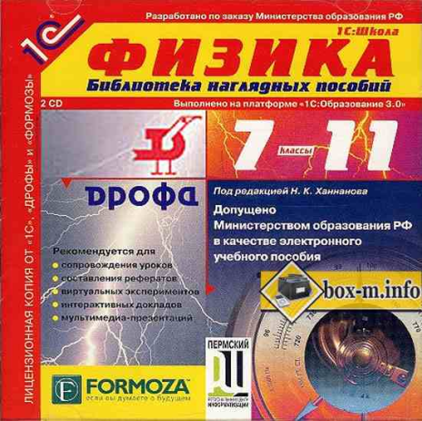
В настоящее время в школе используются прикладные программные средства (ППС) по физике, позволяющие проводить эксперимент с компьютерными моделями

Slide 13
Интерактивные лабораторные работы
в курсе физики 7-11 классов
Компьютерный эксперимент
Активно-деятельностные формы обучения
Дистанционное образование
Самостоятельная работа учащихся

Slide 14
Преимущества интерактивных лабораторных работ по физике
Наглядность
Вариативность параметров
Выделение главного в явлении
Возможность повторения эксперимента
Возможность самостоятельной работы

Slide 15
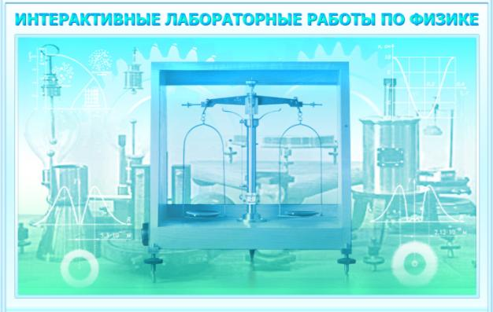
Новый ППС «Интерактивные лабораторные работы по физике» содержит отобранные модели из «Открытой физики» и ряд новых моделей, изначально разработанных для проведения компьютерного эксперимента в школе.

Slide 16
КОМПОНЕНТЫ ППС
Основу учебного комплекса составляют три компонента:
Модули – лабораторные работы.
Рабочие листы учащегося.
Тестовые задания.
Тестовые задания
Модули – лабораторные работы
Рабочие листы

Slide 17
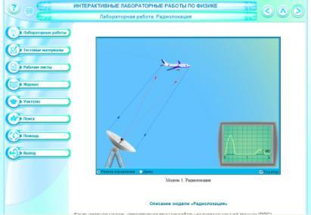
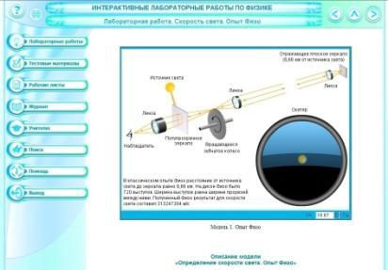
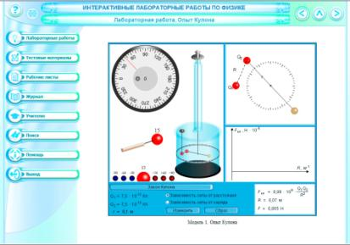
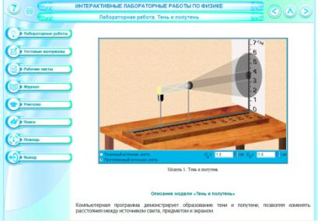
Модули – лабораторные работы.
КОМПОНЕНТЫ ППС
Основным типом ресурса ИИСС «Интерактивные лабораторные работы» является комплексный модуль – лабораторная работа, представляющий собой интерактивный модуль с анимацией. Интерактивность модуля заключается в возможности смены параметров эксперимента пользователем. В зависимости от заданных параметров модуль отрабатывает анимацию и расчёты. В состав ряда модулей входит, как составная часть, ресурс интерактивный график.

Slide 18
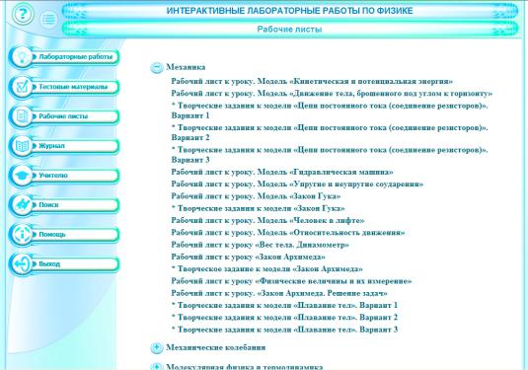
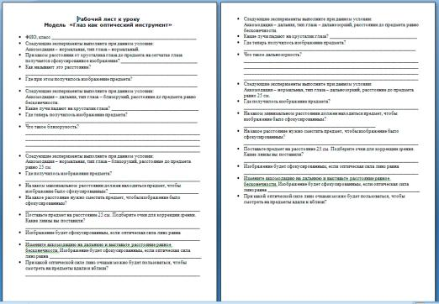
Рабочие листы учащегося.
КОМПОНЕНТЫ ППС
Практика внедрения в учебный процесс элементов компьютерного эксперимента показала эффективность работы с рабочими листами учащегося, обеспечивающими заданную траекторию учебной деятельности ученика на уроке. При этом в ходе урока проводится промежуточное подведение итогов исследовательской деятельности ученика с целью коррекции процесса.

Slide 19
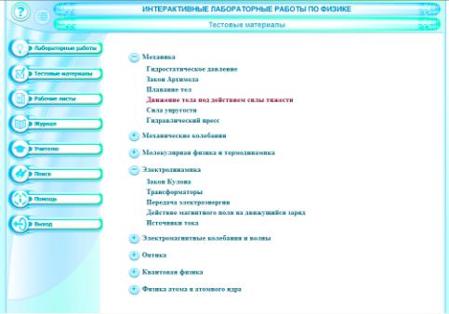
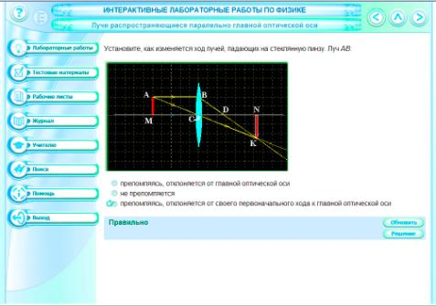
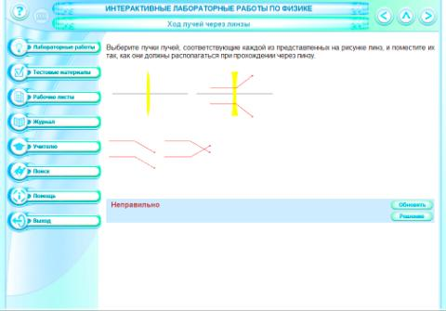
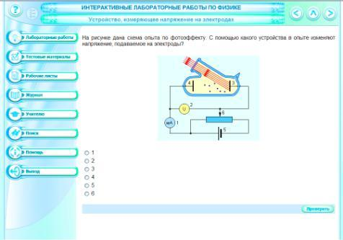
Тестовые задания.
КОМПОНЕНТЫ ППС
Третьей функциональной частью ресурса являются базовые вопросы и задачи по разделам физики, к которым относятся предлагаемые модели.
Вопросы и задачи могут представляться учащемуся в виде тестовых заданий как отдельно, так и одновременно с проведением компьютерного эксперимента.

Slide 20
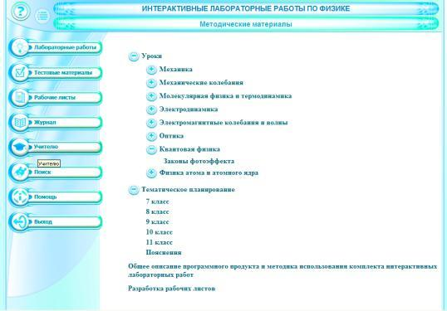
Дополнительные материалы.
КОМПОНЕНТЫ ППС
В качестве дополнительных материалов для учителей предоставлены примеры поурочного и календарного планирования, учитывающего специфику построения учебного процесса с учетом использования компьютерных лабораторий, а также методические рекомендации по планированию и проведению уроков с использованием интерактивных моделей, разработке и применению рабочих листов учащегося.

Slide 21
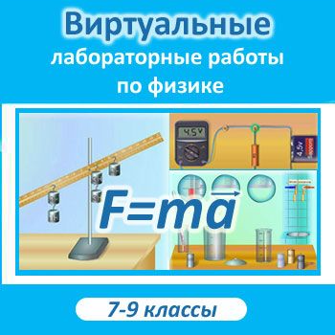
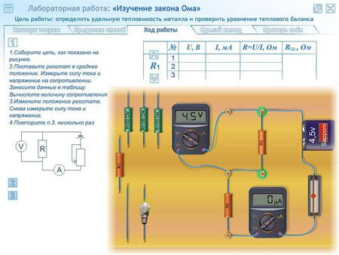
Виртуальные лабораторные работы
Лабораторный практикум является важной составной частью обучения физике.
Цели лабораторного практикума — углубить знание теоретического материала, познакомить с методиками измерения различных величин, изучить работу различных приборов, научить технологиям сбора и обработки экспериментальных данных, развить конкретные навыки лабораторной работы

Slide 22
Тестирование
Тестирование является важным элементом не только контроля знаний, но и обучения. Может проходить в форме, близкой к традиционной: сначала на слайдах появляются вопросы и варианты ответов, затем появляются правильные ответы.

Slide 23
Тест по теме «Волновая оптика»
1. Как инфракрасное излучение воздействует на живой организм?
А) вызывает фотоэффект;
Б) охлаждает облучаемую поверхность;
В) нагревает облучаемую поверхность;
Г) способствует загару.
2. Просветление объективов оптических систем основано на явлении
А) интерференции света;
Б) дисперсия света;
В) поляризация света;
Г) дифракция света.
3. Доказательством поперечности световой волны служит
А) дифракция;
Б) интерференция;
В) дисперсия;
Г) поляризация.
4. Разложение белого света в спектр при прохождении через призму обусловлено
А) интерференцией света;
Б) отражением света;
В) дисперсией света
Г) дифракцией света
5. Каким явлением можно объяснить красный цвет предметов?
А) излучением предметом красного света;
Б) отражением предметом красного света;
В) поглощение предметом красного света;
Г) пропусканием предметом красного света.

Slide 24
Ответы:
1.В
2. А
3. Г
4. В
5. Б

Slide 25
Наибольшая эффективность использования компьютера на уроке достигается в следующих случаях:
•использование мультимедийных курсов при изучении тем, явлений, которые наиболее полно и детально освещаются только в электронных образовательных программах, которые невозможно изучать в реальном эксперименте;
•более полная визуализация объектов и явлений по сравнению с печатными средствами обучения;
•использование возможности варьировать временные масштабы событий, прерывать действие компьютерной модели, эксперимента и использование возможности их повторения;

Slide 26
•автоматизация процесса контроля уровня знаний и умений учащихся;
•решение и анализ интерактивных задач, требующих аналитического и графического решения;
•тестирование и коррекция результатов учебной деятельности;
•использование программных сред, виртуальных лабораторий для организации творческой, учебно-поисковой деятельности учащихся.

Slide 27
Использование ЭОР в учебно-воспитательном процессе позволяет учителям:
• сделать образовательный процесс более насыщенным, ярким, результативным;
• с высокой степенью эффективности достигать следующие цели:
развитие познавательной активности;
- повышение интереса к изучаемому предмету;
- развитие аналитического мышления;
- формирование навыков работы с компьютером;
- формирование навыков коллективной работы;
- формирование навыков самостоятельного
исследования.

Slide 28
Интернет - ресурсы
•http://nsportal.ru/shkola/fizika/library/primenenie-ikt-na-urokakh-fiziki
«Применение ИКТ на уроках физики». Парусова И.О.
•http://vio.uchim.info/Vio_108/cd_site/articles/art_4_4.htm
«Применение ИКТ на уроках физики» Кормильцева Л.А.
•http://www.schoolexpert.ru/public?id=174
«Использование интерактивных средств обучения на уроках физики»
Кузуб Л.В.
•https://sites.google.com/site/fizclass3/bank-ucitela/fizika-segodna
«Современные уроки физики: какими им быть сегодня»
Румянцева Л.М.
•http://window.edu.ru/resource/820/65820
«Применение современных информационно-коммуникационных технологий и электронных средств обучения на уроках физики в средней школе»
Пачин И.М.,
•http://www.websib.ru/ites/2002/02b-03.htm
«Использование информационных технологий на уроках естественного цикла» Пальчикова Н.В.

